Slide 1
Рекомендации по сохранению зрения
Подготовила студентка
5 группы 4 курса
Лечебного факультета
Бачек Анастасия Юрьевна

Slide 2
План:
Введение.
Общие рекомендации по сохранению зрения.
Рекомендации по рациону питанию.
Как сохранить зрение при просмотре телевизора.
Как сохранить зрение при работе за компьютером.
Как сохранить зрение при чтении.
Рекомендации по физической активности.

Slide 3
Гимнастика для глаз:
Комплекс для релаксации
Комплекс для улучшения циркуляции крови
Комплекс для тренировки мышц глазного яблока
Комплекс для тренировки мышц хрусталика
Комплекс для тонуса век и кожи вокруг глаз
Заключение.
Список литературы.

Slide 4
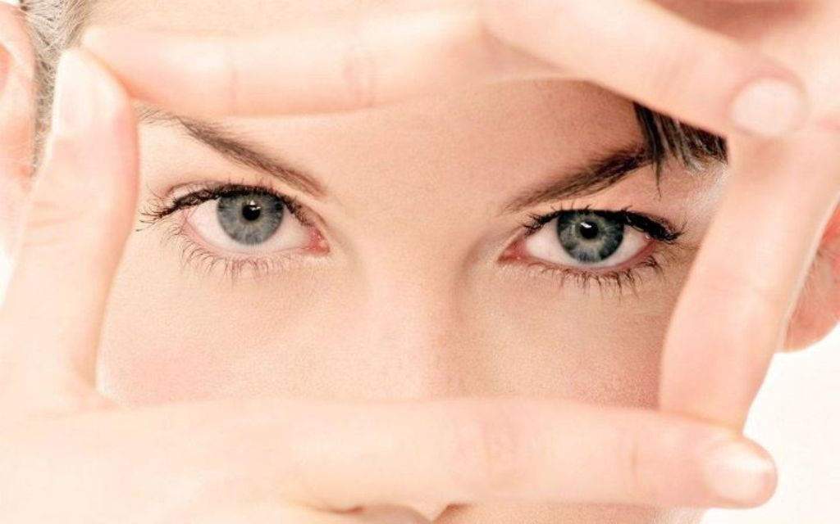
Органы зрения человека формировались веками в ходе эволюции. Однако, как оказалось, на данный момент они плохо приспособлены к той нагрузке, которой мы их ежедневно подвергаем. В результате более 300 миллионов жителей нашей планеты жалуются на проблемы, связанные с плохим зрением. Одной из причин этому является длительная работа за компьютером, продолжительный просмотр телепередач, неправильное питание и многие другие факторы.

Slide 5
ОБЩИЕ РЕКОМЕНДАЦИИ
Используйте качественное освещение. Начиная работу за компьютером или приступая к чтению, обратите внимание на расположение источника света. По возможности садитесь спиной к окну или лампе.
Делайте перерывы. Органы зрения нуждаются в отдыхе, особенно при напряженной работе. Возьмите за правило каждые полчаса прерываться хотя бы на 5 минут.

Slide 6
Защищайте глаза от солнца. Большинство людей ошибочно полагают, что ультрафиолет опасен только в летний период. Однако это не так. Следует защищать глаза от солнечных лучей на протяжении всего года.
Почаще гуляйте. Прогулки на свежем воздухе благотворно влияют на весь организм, в том числе и на зрение. Ведь на природе мы расслабляемся и расслабляем свои глаза.

Slide 7
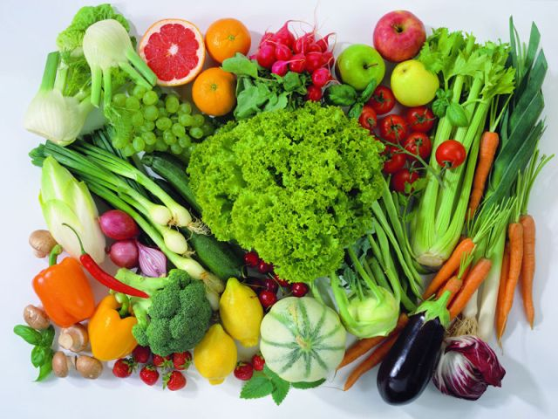
РЕКОМЕНДАЦИИ ПО РАЦИОНУ ПИТАНИЯ
Для сохранения хорошего зрения следует выбирать продукты питания, которые богаты витаминами и минералами. Они помогут Вам поддержать здоровье глаз и обеспечить их необходимыми веществами для нормального функционирования.

Slide 8
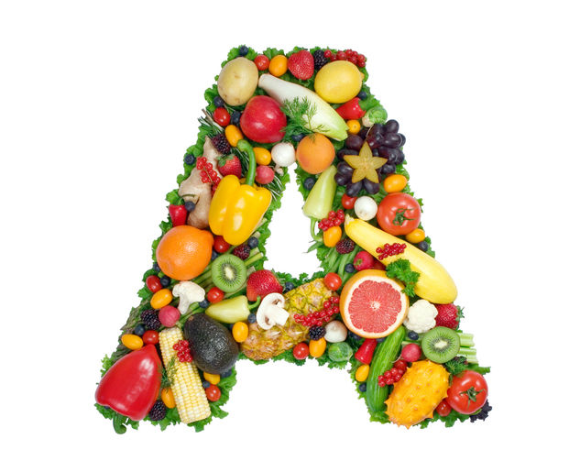
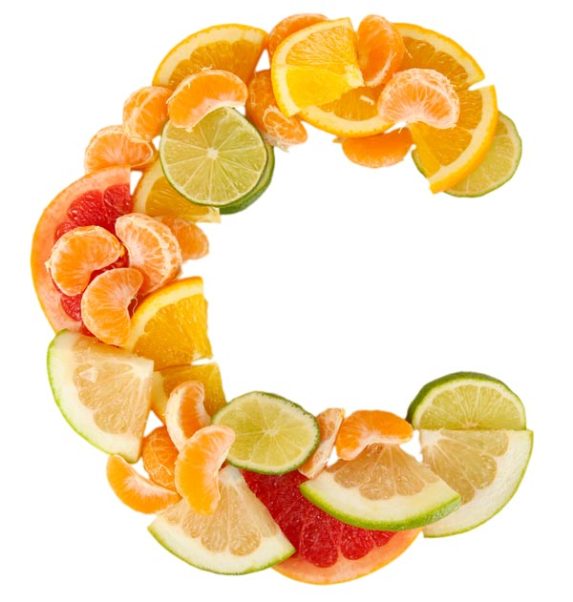
Витамин А. Он содержится в моркови, печени, зеленом горошке, помидорах, твороге и салате. Имеющийся в витамине A антиоксидант бета-каротин способствует поддержанию остроты зрения.
Витамин С. Он содержится в цитрусовых, смородине и шиповнике. Этот витамин необходим для защиты от коротковолновых лучей, вредных для зрения.

Slide 9
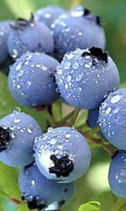
Витамин E.Содержится в больших количествах в сливочном и растительном масле, орехах, крупах и бобовых, а также чернике. Это мощный природный антиоксидант. Витамин E помогает предотвратить развитие таких возрастных нарушений зрения, как катаракта.
Лютеин и зеаксантин. Данные микроэлементы содержатся практически во всех овощах и фруктах темно-зеленого цвета, а также зерновом хлебе и яйцах. Они также являются антиоксидантами.

Slide 10
Как сохранить зрение при просмотре телевизора
расстояние до экрана должно быть в 5 раз больше его диагонали;
при просмотре телевизора днем задергивайте шторы, а вечером – включайте неяркий свет;
позволяйте глазам отдыхать: каждые полчаса делайте перерывы по 5 мин;
смотрите телевизор не более 3 часов в день.

Slide 11
Как сохранить зрение при работе за компьютером
проводите за компьютером максимум 4 часа в день
расстояние от экрана компьютера до глаз должно составлять минимум 30 см;
моргайте чаще или применяйте увлажняющие капли для глаз;
делайте 15-минутные перерывы через каждый час работы;
если Вы носите очки, надевайте их, работая за компьютером;

Slide 12
Как сохранить зрение при чтении
не читайте в лежачем положении;
держите книгу на расстоянии не менее 30 см от глаз;
свет на открытую страницу должен падать сверху с левой стороны;
не читайте при плохом освещении;
отвлекайтесь от книги каждые 60 минут и отводите зрение вдаль на несколько минут.

Slide 13
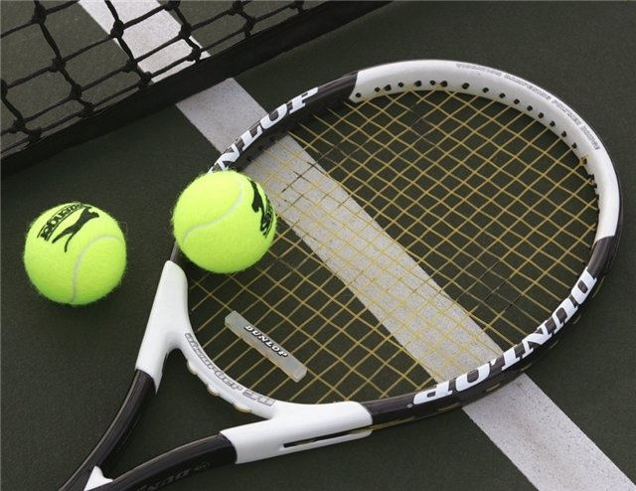
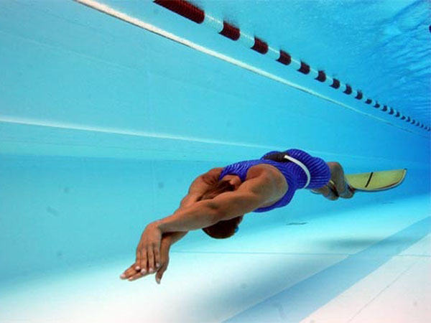
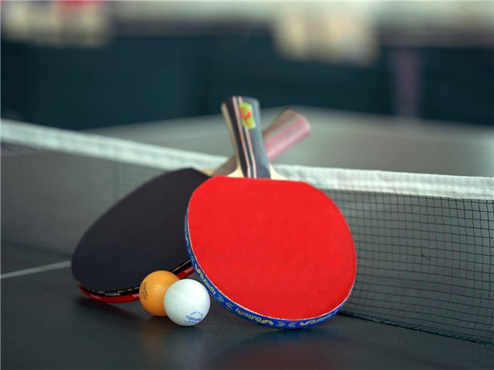
РЕКОМЕНДАЦИИ ПО ФИЗИЧЕСКОЙ АКТИВНОСТИ
Наиболее полезными видами спорта для хорошего зрения считаются теннис и бадминтон. Благодаря им глазные мышцы тренируются, так как взгляд во время игры постоянно следит за перемещениями волана или мяча. Плавание также эффективно, потому что оно способствует поддержанию нормального кровообращения в районе шейных позвонков, а сохранение зрения без этого невозможно.

Slide 14
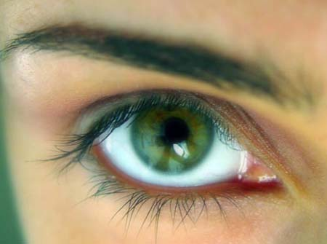
Гимнастика для глаз
Выберите по 1-2 упражнению из каждого комплекса и выполняйте их 2 раза в день. Выполнение этих комплексов упражнений для глаз займет не более 5 минут. А пользу, которую вы получите, трудно переоценить: сохранить и даже, в некоторых случаях, улучшить зрение эти упражнения помогут вполне.

Slide 15
Комплекс для релаксации

Slide 16
Комплекс для улучшения циркуляции крови

Slide 17
Комплекс для тренировки мышц глазного яблока

Slide 18
Комплекс для тренировки мышц хрусталика

Slide 19
Комплекс для тонуса век и кожи вокруг глаз

Slide 20
Заключение
Выполнение всех этих рекомендаций не займет много времени и сил, но поможет всем, как можно дольше видеть жизнь в ярких, насыщенных красках! Ведь наше зрение, как и здоровье в целом — это самая важная драгоценность в мире, которая зависит, прежде всего от того, как мы ее будем беречь.

Slide 21
Список литературы:
http://comp-doctor.ru/
http://www.horosheezrenie.ru/
https://ru.wikipedia.org/

